Slide 1
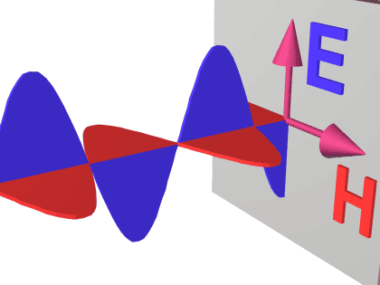
ЭЛЕКТРОМАГНИТНЫЕ КОЛЕБАНИЯ И ВОЛНЫ
Подготовка к ГИА

Slide 2
Цель:
повторение основных понятий, графиков и формул, связанных с электромагнитными колебаниями и волнами в соответствии с кодификатором ГИА и планом демонстрационного варианта экзаменационной работы

Slide 3
Переменный ток
Если плоская рамка площади S равномерно вращается с частотой f оборотов в секунду в однородном магнитном поле с индукцией то магнитный поток Φ, пронизывающий рамку периодически изменяется во времени
Φ(t) = B ∙ S cos (2πft).
В соответствии с законом электромагнитной индукции Фарадея на концах рамки появится переменное напряжение.

Slide 4
Получение переменного индукционного тока
Здесь должен быть видеофрагмент
«Получение переменного индукционного тока»
Скачайте фильм по адресу: http://school-collection.edu.ru/catalog/res/d67bc6fb-694a-4f85-95ba-e572ae399a54/view/ и вставьте его на этот слайд. При вставке установите «при показе слайдов воспроизводить автоматически», на вкладке «Параметры» поставьте галочку в поле «Во весь экран»

Slide 5
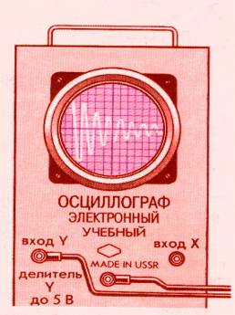
Переменный ток
Периодические или почти периодические изменения заряда, силы тока и напряжения называются электромагнитными колебаниями.
Обычно эти колебания происходят с очень большой частотой, значительно превышающей частоту механических колебаний:
٧ = 50 Гц
Для их наблюдения и исследования самым подходящим прибором является электронный осциллограф

Slide 6
Генератор переменного тока
Здесь должен быть видеофрагмент
«Генератор переменного тока»
Скачайте фильм по адресу:
http://school-collection.edu.ru/catalog/res/4170927d-c63b-4b0f-9142-66cbb89fea84/view/
и вставьте его на этот слайд. При вставке установите «при показе слайдов воспроизводить автоматически», на вкладке «Параметры» поставьте галочку в поле «Во весь экран»

Slide 7
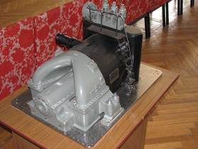
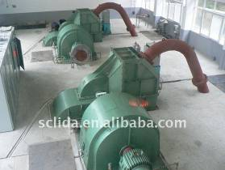
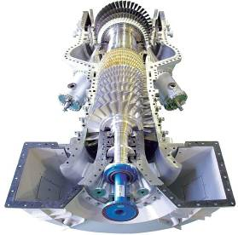
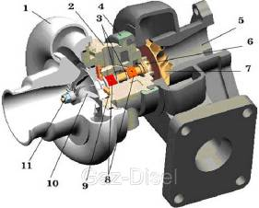
Преобразования энергии в электрогенераторах
В электрогенераторах осуществляется преобразование механической энергии в электрическую.
Генераторы приводятся во вращение с помощью
паровых,
гидравлических,
газовых турбин,
двигателей внутреннего сгорания и других первичных двигателей.

Slide 8
Трансформатор
Здесь должен быть видеофрагмент
«Трансформатор»
Скачайте фильм по адресу:
http://school-collection.edu.ru/catalog/res/c75a8eb5-ab51-4da7-b8f1-ea20eb69d6af/view/
и вставьте его на этот слайд. При вставке установите «при показе слайдов воспроизводить автоматически», на вкладке «Параметры» поставьте галочку в поле «Во весь экран»

Slide 9
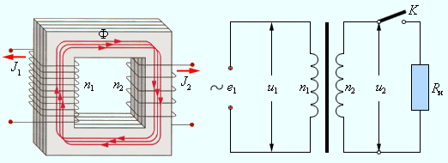
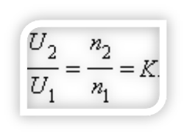
Трансформатор
Для амплитудных значений напряжений на обмотках можно записать:
Коэффициент K = n₂ / n₁ есть коэффициент трансформации.
При K > 1 трансформатор называется повышающим,
при K < 1 – понижающим.

Slide 10
Принцип действия трансформатора
Здесь должен быть видеофрагмент
«Принцип действия трансформатора»
Скачайте фильм по адресу:
http://school-collection.edu.ru/catalog/res/0ecdeeb7-391a-48af-a7aa-008952b50853/view/
и вставьте его на этот слайд. При вставке установите «при показе слайдов воспроизводить автоматически», на вкладке «Параметры» поставьте галочку в поле «Во весь экран»

Slide 11
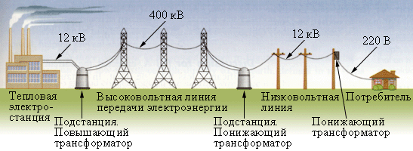
Применение трансформаторов
Мощные трехфазные трансформаторы используются в линиях передач электроэнергии на большие расстояния.
Для уменьшения потерь на нагревание проводов необходимо уменьшить силу тока в линии передачи, и, следовательно, увеличить напряжение.
Линии электропередачи строятся в расчете на напряжение 400–500 кВ,
в линиях используется трехфазный ток частотой 50 Гц.

Slide 12
Передача электрической энергии на расстояние
Здесь должен быть видеофрагмент
«Передача электрической энергии на расстояние»
Скачайте фильм по адресу:
https://sites.google.com/site/gymnaziya1belovo/peredatha-elektro.wmv?attredirects=0&d=1
и вставьте его на этот слайд. При вставке установите «при показе слайдов воспроизводить автоматически», на вкладке «Параметры» поставьте галочку в поле «Во весь экран»

Slide 13
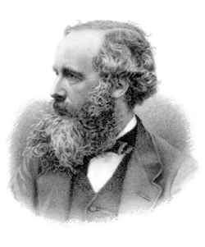
Электромагнитное поле
ЭЛЕКТРОМАГНИТНОЕ ПОЛЕ - это порождающие друг друга переменные электрические и магнитные поля.
Теория электромагнитного поля создана Джеймсом Максвеллом в 1865 г.
Если электрические заряды движутся с ускорением, то создаваемое ими электрическое поле периодически меняется и само создает в пространстве переменное магнитное поле и т.д.
Джеймс Клерк Ма́ксвелл
(13 июня 1831, Эдинбург, Шотландия — 5 ноября 1879, Кембридж, Англия) — британский физик, математик и механик.

Slide 14
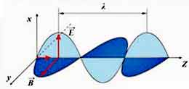
Электромагнитное поле
Источниками электромагнитного поля могут быть:
- движущийся магнит;
- электрический заряд, движущийся с ускорением или колеблющийся.
Колебания электрических зарядов сопровождаются электромагнитным излучением, имеющим частоту, равную частоте колебаний зарядов.

Slide 15

Электромагнитные волны
Электромагнитные волны – это распространяющиеся в пространстве электромагнитные колебания.
Они поперечны, то есть векторы и перпендикулярны и друг другу, и направлению распространения волны.

Slide 16
Скорость распространения электромагнитных волн
Скорость распространения электромагнитных волн в вакууме c (скорость света) – это мировая константа:
c = 2,9979·10⁸ м/с.
Длина волны в вакууме и ее частота связаны формулой:
λ = с/ν

Slide 17
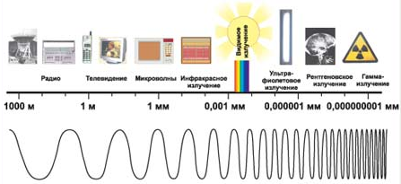
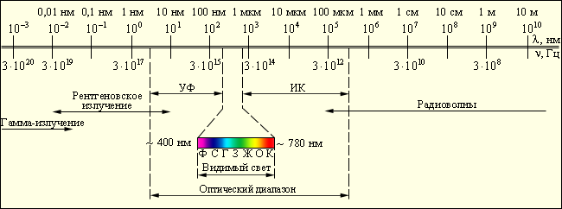
Различные виды электромагнитных излучений и их применение

Slide 18
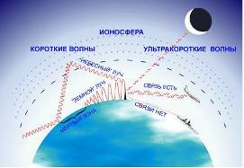
Влияние электромагнитных излучений на живые организмы.
Радиоволны получаются с помощью колебательных контуров и макроскопических вибраторов.
Свойства:
радиоволны различных частот и с различными длинами волн по-разному поглощаются и отражаются средами.
проявляют свойства дифракции и интерференции.
Применение: радиосвязь, телевидение, радиолокация.

Slide 19
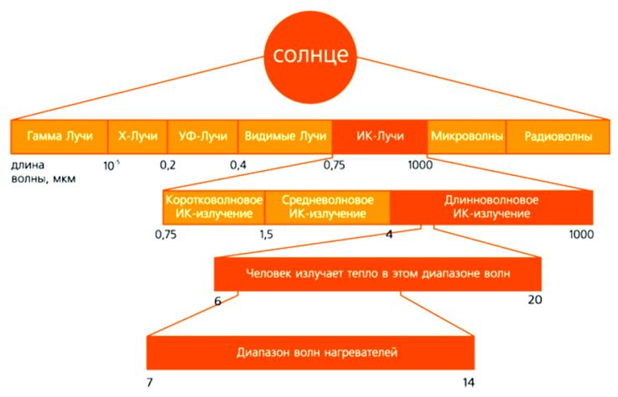
Влияние электромагнитных излучений на живые организмы
Инфракрасное излучение (тепловое) - излучается атомами или молекулами вещества.
Инфракрасное излучение дают все тела при любой температуре.
Свойства:
• проходит через некоторые непрозрачные тела, а также сквозь дождь, дымку, снег, туман;
• производит химическое действие (фототгластинки);
• поглощаясь веществом, нагревает его;
• невидимо;
• способно к явлениям интерференции и дифракции;
• регистрируется тепловыми методами.
Применение:
прибор ночного видения,
криминалистика,
физиотерапия,
в промышленности для сушки изделий, древесины, фруктов.

Slide 20
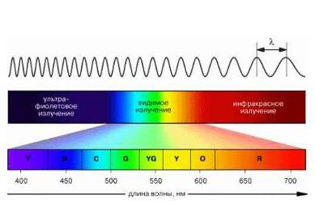
Видимое излучение
Часть электромагнитного излучения, воспринимаемая глазом.
Свойства:
отражение,
преломление,
воздействует на глаз,
способно к явлению дисперсии,
интерференции,
дифракции.

Slide 21
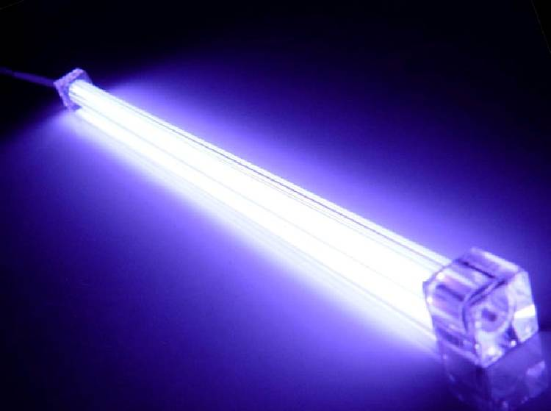
Ультрафиолетовое излучение
Источники: газоразрядные лампы с кварцевыми трубками.
Излучается всеми твердыми телами, у которых
t₀ > 1000 °С,
а также светящимися парами ртути.
Свойства:
Высокая химическая активность,
невидимо,
большая проникающая способность,
убивает микроорганизмы,
в небольших дозах благоприятно влияет на организм человека (загар),
но в больших дозах оказывает отрицательное воздействие,
изменяет развитие клеток,
обмен веществ.
Применение: в медицине, в промышленности.

Slide 22
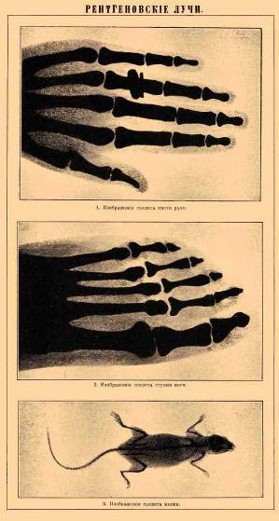
Рентгеновские лучи
Излучаются при больших ускорениях электронов.
Свойства: интерференция, дифракция рентгеновских лучей на кристаллической решетке, большая проникающая способность. Облучение в больших дозах вызывает лучевую болезнь.
Применение: в медицине с целью диагностики заболеваний внутренних органов; в промышленности для контроля внутренней структуры различных изделий.

Slide 23
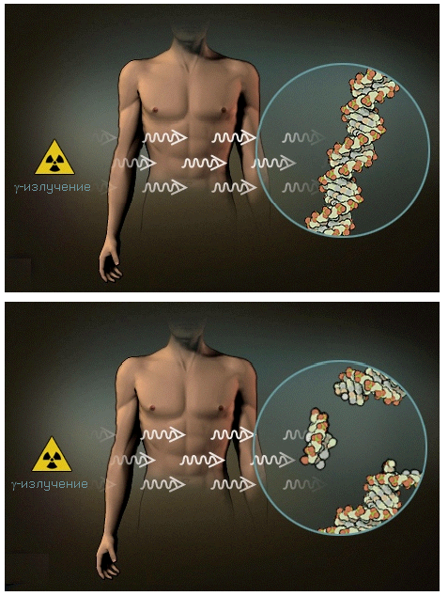
γ-излучение
Источники: атомное ядро (ядерные реакции).
Свойства:
Имеет огромную проникающую способность,
оказывает сильное биологическое воздействие.
Применение: в медицине, производстве (γ -дефектоскопия).

Slide 24
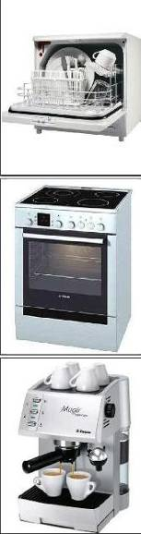
Влияние электромагнитных излучений на живые организмы.
Электромагнитное излучение частотой 50 Гц, которое создается проводами сети переменного тока, при длительном воздействии вызывает сонливость, признаки усталости, головные боли.
Чтобы не усиливать действие бытовых электромагнитных излучений, специалисты рекомендуют не располагать близко друг к другу работающие в наших квартирах электроприборы — микроволновую печь, электроплиту, телевизор, стиральную машину, холодильник, утюг, электрический чайник.
Расстояние между ними должно быть не менее 1,5—2 м.

Slide 25
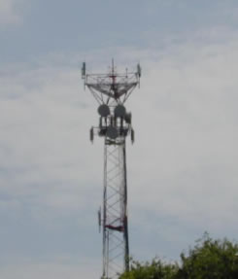
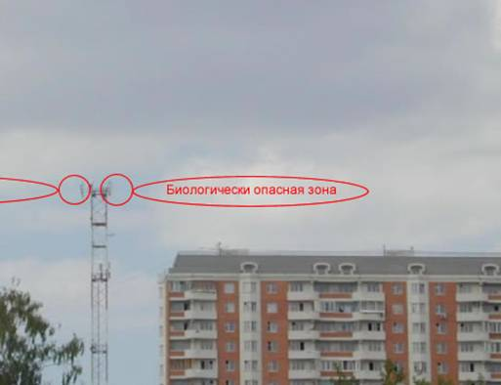
Влияние электромагнитных излучений на живые организмы.
Антенны БС устанавливаются на высоте 15 - 100 метров от поверхности земли на уже существующих постройках или на специально сооруженных мачтах

Slide 26
Влияние электромагнитных излучений на живые организмы
Параметры ЭМП, влияющие на биосистемы
интенсивность (величина) излучения;
частота излучения;
продолжительность облучения;
модуляция сигнала;
сочетание частот;
периодичность действия.
ЧУВСТВИТЕЛЬНЫЕ СИСТЕМЫ ОРГАНИЗМА ЧЕЛОВЕКА:
нервная;
иммунная;
эндокринная;
половая.

Slide 27
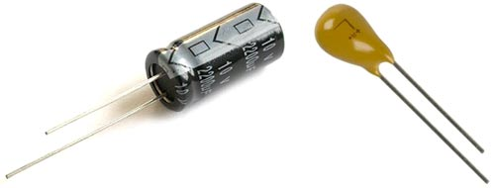
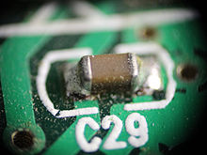
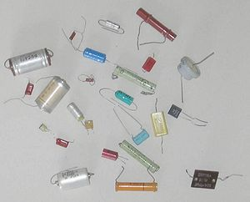
Конденсатор -
- это система из двух и более электродов (обычно в форме пластин, называемых обкладками), разделённых диэлектриком, толщина которого мала по сравнению с размерами обкладок конденсатора.
Такая система обладает взаимной ёмкостью и способна сохранять электрический заряд.

Slide 28
Ёмкость в цепи переменного и постоянного тока
Здесь должен быть видеофрагмент
«Ёмкость в цепи переменного и постоянного тока»
Скачайте фильм по адресу:
http://narod.ru/disk/start/07.dl11se-narod.yandex.ru/3841480001/hc839a1565f13203808aaf655f3865795/%D0%81%D0%BC%D0%BA%D0%BE%D1%81%D1%82%D1%8C%20%D0%B2%20%D1%86%D0%B5%D0%BF%D0%B8%20%D0%BF%D0%B5%D1%80%D0%B5%D0%BC%D0%B5%D0%BD%D0%BD%D0%BE%D0%B3%D0%BE%20%D0%B8%20%D0%BF%D0%BE%D1%81%D1%82%D0%BE%D1%8F%D0%BD%D0%BD%D0%BE%D0%B3%D0%BE%20%D1%82%D0%BE%D0%BA%D0%B0.avi
и вставьте его на этот слайд. При вставке установите «при показе слайдов воспроизводить автоматически», на вкладке «Параметры» поставьте галочку в поле «Во весь экран»

Slide 29
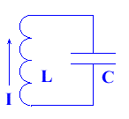
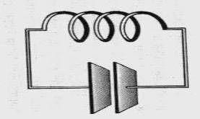
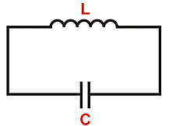
Колебательный контур
КОЛЕБАТЕЛЬНЫЙ КОНТУР, замкнутая электрическая цепь, состоящая из конденсатора емкостью С и катушки с индуктивностью L, в которой могут возбуждаться собственные колебания с частотой, обусловленные перекачкой энергии из электрического поля конденсатора в магнитное поле катушки и обратно.
L – индуктивность катушки;
С – электроемкость конденсатора

Slide 30
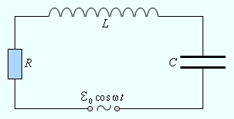
Вынужденные электромагнитные колебания
Процессы, возникающие в электрических цепях под действием внешнего периодического источника тока, называются вынужденными колебаниями.
Вынужденные колебания являются незатухающими.
Установившиеся вынужденные колебания всегда происходят на частоте ω внешнего источника.
Электрические цепи, в которых происходят установившиеся вынужденные колебания под действием периодического источника тока, называются цепями переменного тока,
напряжение которого изменяется по периодическому закону
e(t) = ε₀ cos ωt

Slide 31
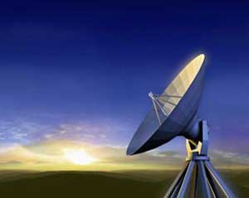
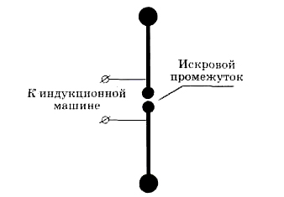
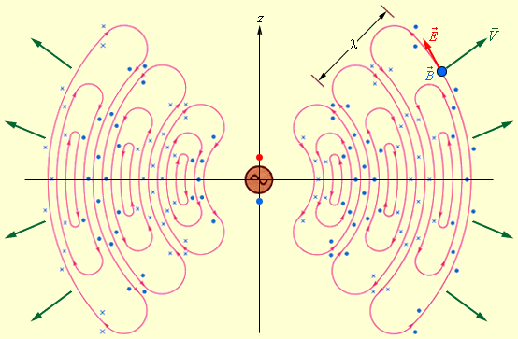
Получение электромагнитных колебаний
Электромагнитные волны могут возбуждаться только ускоренно движущимися зарядами.
Простейшей системой, излучающей электромагнитные волны, является небольшой по размерам электрический диполь, который называют диполем Герца.
В современной радиотехнике излучение электромагнитных волн производится с помощью антенн различных конструкций, в которых возбуждаются быстропеременные токи.
В радиотехнике диполь Герца эквивалентен небольшой антенне, размер которой много меньше длины волны λ.

Slide 32
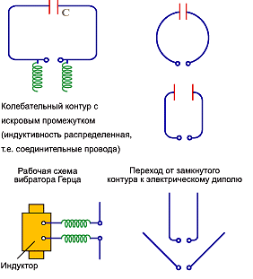
Вибратор Герца

Slide 33
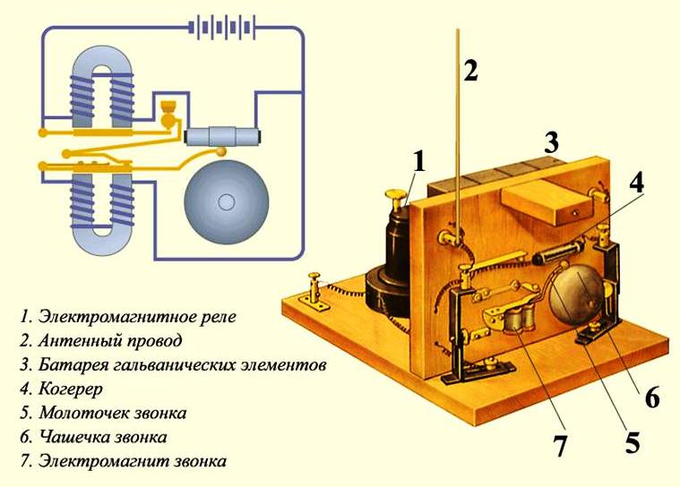
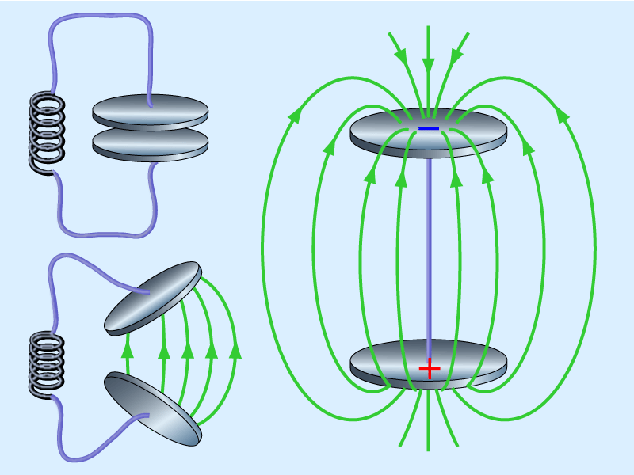
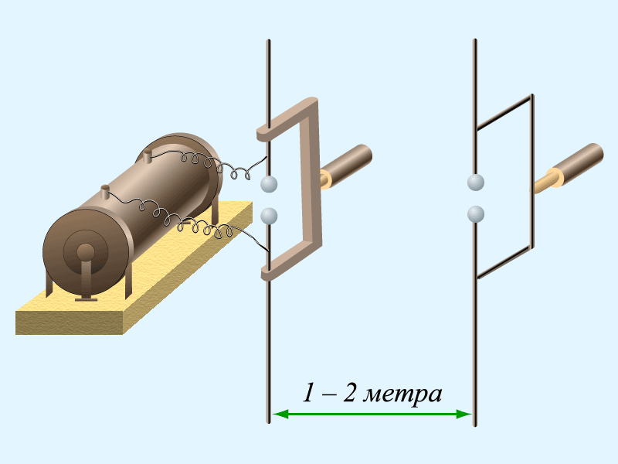
Принцип радиосвязи
Для получения электромагнитных волн Генрих Герц использовал простейшее устройство, называемое вибратором Герца. Это устройство представляет собой открытый колебательный контур.
Электромагнитные волны регистрировались с помощью приемного резонатора, в котором возбуждаются колебания тока.
Схема приемника Попова, приведенная в «Журнале Русского физико-химического общества»

Slide 34
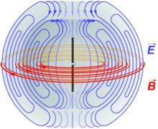
Принципы радиосвязи
Принцип радиосвязи заключается в том, что электрический ток высокой частоты, созданный в передающей антенне, вызывает в окружающем пространстве быстроменяющееся электромагнитное поле, которое распространяется в виде электромагнитной волны.
Трудность передачи звукового сигнала состоит в том, что для радиосвязи необходимы колебания высокой частоты, а колебания звукового диапазона — низкочастотные колебания, для излучения которых невозможно построить эффективные антенны.

Slide 35
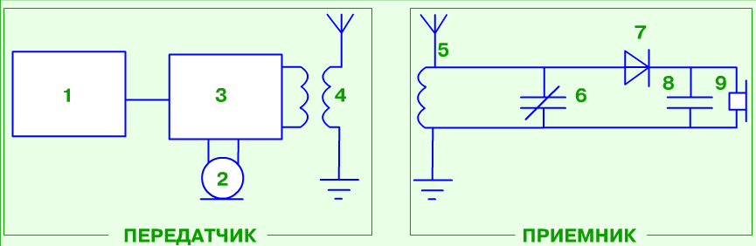
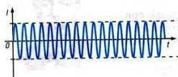
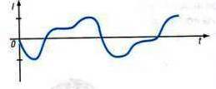
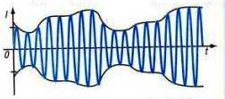
Схема радиосвязи
4 —передающая антенна, излучает электромагнитную волну, (модулированный высокочастотный сигнал).
1 —генератор высокой частоты, вырабатывает электрические колебания высокой частоты.
2 —микрофон, преобразует звуковые колебания в электрические
3 —модулятор, накладывает «низкочастотные» электрические колебания на «высокочастотные»

Slide 36
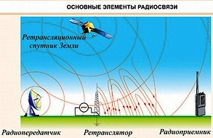
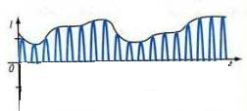
Схема радиосвязи
ПЕРЕДАТЧИК
ПРИЕМНИК
5 —приетная антенна, принимает электромагнитную волну, (модулированный высокочастотный сигнал).
9 —наушник, преобразует низкочастотные электрические колебания в звук
6 —приемный колебательный контур, усиливает электромагнитную волну, (настраивается в резонанс с частотой принятого сигнала).
8 —конденсатор-фильтр, выделяет из модулированного высокочастотного сигнала низкочастотные электрические колебания
7 —детектор, удаляет половину сигнала, (детектирует сигнал).

Slide 37
Классификация видов радиоволн
№ полосы частотного спектра | Метрическое наименование | Диапазон длин | Диапазон частот
4 | Мириаметровые | 10-100 км | 3-30 кГц
5 | Километровые | 1-10 км | 30-300 кГц
6 | Гектометровые | 10-1000 м | 300-3000 кГц-
7 | Декаметровые | 10-100 м | 3-30 МГц
8 | Метровые | 1-10 м | 30-300 МГц
9 | Дециметровые | 10-0,1 м | 300-3000 МГц
10 | Сантиметровые | 1-10 см | 3-30 ГГц
11 | Миллиметровые | 1-10 мм | 30-300 ГГц
12 | Децимиллиметровые | 0,1-1 мм | 300-3000 ГГц

Slide 38
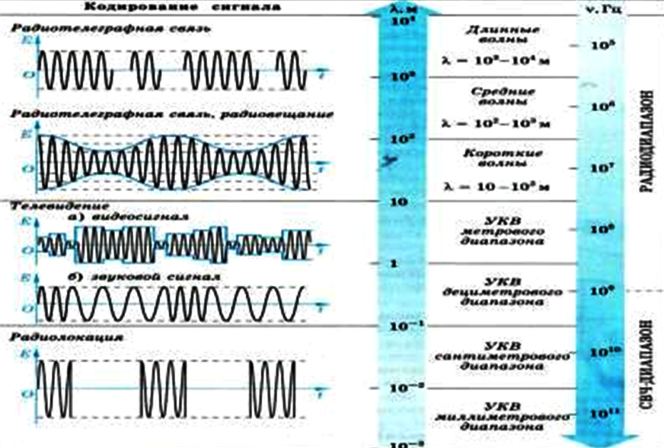
Виды радиосвязи
№ полосы частотного спектра Метрическое наименование Диапазон длин Диапазон частот
4 Мириаметровые 10-100 км 3-30 кГц
5 Километровые 1-10 км 30-300 кГц
6 Гектометровые 10-1000 м 300-3000 кГц-
7 Декаметровые 10-100 м 3-30 МГц
8 Метровые 1-10 м 30-300 МГц
9 Дециметровые 10-0,1 м 300-3000 МГц
10 Сантиметровые 1-10 см 3-30 ГГц
11 Миллиметровые 1-10 мм 30-300 ГГц
12 Децимиллиметровые 0,1-1 мм 300-3000 ГГц

Slide 39
Рассмотрим задачи:
Подборка заданий по кинематике
(из заданий ГИА 2008-2010 гг.)

Slide 40
ГИА-2010-12. Заряженная частица излучает электромагнитные волны, если
1) движется равномерно и прямолинейно
2) находится в покое
3) движется с ускорением
4) среди ответов 1-3 нет правильного

Slide 41
ГИА-2010-12. Какое из перечисленных ниже свойств света подтверждает его волновые свойства?
1) способность отражаться
2) способность дифрагировать
3) способность преломляться
4) способность распространяться прямолинейно

Slide 42
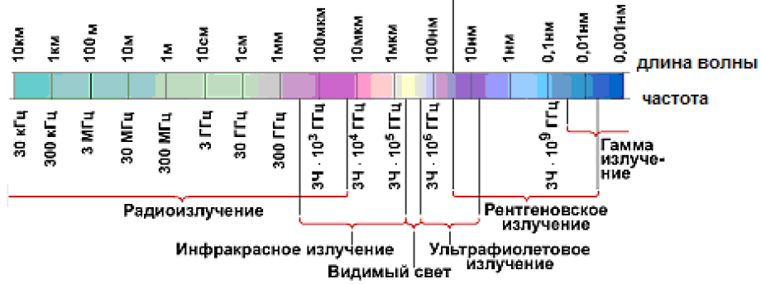
ГИА-2010-12. Какое электромагнитное излучение из перечисленных ниже видов имеет наибольшую длину волны?
1) радиоволны
2) свет
3) инфракрасное излучение
4) ультрафиолетовое излучение

Slide 43
ГИА-2010-12. Какой из перечисленных ниже видов электромагнитных излучений имеет наименьшую длину волны?
1) радиоволны
2) видимый свет
3) инфракрасное излучение
4) гамма-излучение

Slide 44
(ГИА 2009 г.) 12. На рисунке приведена шкала электромагнитных волн. Определите, к какому виду излучения принадлежат электромагнитные волны с длиной волны 0,1 мм.
только радиоизлучению
только рентгеновскому излучению
ультрафиолетовому и рентгеновскому излучению
радиоизлучению и инфракрасному излучению

Slide 45
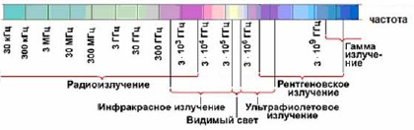
(ГИА 2010 г.) 13. На рисунке приведена шкала электромагнитных волн. Определите, к какому виду излучения относятся электромагнитные волны с длиной волны 1 см.
только к радиоизлучению
только к рентгеновскому излучению
к радиоизлучению и инфракрасному излучению
к ультрафиолетовому и рентгеновскому излучению

Slide 46



ГИА-2010-12. На какой частоте работает радиостанция, передавая программу на волне 250 м?
1,2 ∙ 10⁻⁶ Гц
1,2 ∙ 10⁶ Гц
0,83 ∙ 10⁻⁶ Гц
0,83 ∙ 10⁶ Гц

Slide 47



ГИА-2010-12. На какой частоте суда передают сигнал бедствия (SOS), если по международному соглашению длина радиоволны этого сигнала должна быть равной 600 м?
200 ∙ 10⁻⁸ Гц
500 ∙ 10⁻⁶ Гц
200 ∙ 10⁶ Гц
500 ∙ 10³ Гц

Slide 48


ГИА-2010-12. Чему равна длина волн, посылаемых радиостанцией, работающей на частоте 1400 кГц?
420 ∙ 10¹² м
214 ∙ 10² м
420 ∙ 10⁻¹² м
214 м

Slide 49

ГИА-2010-12. Длина электромагнитной волны, распространяющейся в воздухе с периодом колебаний T = 0,03 мкс, равна
100 м
1 м
3 м
9 м

Slide 50


ГИА-2010-12. Период колебаний в электромагнитной волне, распространяющейся в воздухе с длиной полны 3 м равен
0,03 мкс
0,01 мкс
0,09 мкс
0,27 мкс

Slide 51
(ЕГЭ 2001 г.) А15. На рисунке показан график колебаний силы тока в колебательном контуре с антенной. Определите длину электромагнитной волны, излучаемой антенной.
1,2.10³ м
0,83.10⁻³ м
7,5.10² м
6.10² м

Slide 52
(ЕГЭ 2001 г.) А21. Колебания электрического поля в электромагнитной волне описывается уравнением E = 10cos(10⁻¹²t + π/2). Определите циклическую частоту ω колебаний.
10 с⁻¹
10⁻¹² с⁻¹
π/2 с⁻¹
3.10⁻⁴ с⁻¹

Slide 53
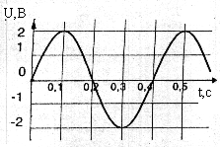
(ЕГЭ 2001 г., Демо) А18. На рисунке приведен график изменения напряжения в электрической цепи с течением времени. Чему равен период колебаний напряжения?
0,4 с
2 В
0,2 с
4 В.

Slide 54
(ЕГЭ 2002 г., Демо) А20. Радиостанция работает на частоте 0,75⋅10⁸ Гц. Какова длина волны, излучаемой антенной радиостанции? (Скорость распространения электромагнитных волн 300 000 км/с.)
2,25 м
4 м
2,25⋅10^{–3} м
4⋅10^{–3} м

Slide 55
(ЕГЭ 2002 г., КИМ) А32. Согласно теории Максвелла электромагнитные волны излучаются
1) | при любом неравномерном движении заряда
2) | только при гармонических колебаниях заряда
3) | только при равномерном движении заряда по окружности
4) | только при равномерном движении электронов по прямой

Slide 56
(ЕГЭ 2004 г., демо) А16. Катушка квартирного электрического звонка с железным сердечником подключена к переменному току бытовой электросети частотой 50 Гц (см. рисунок). Частота колебаний якоря
равна 25 Гц
равна 50 Гц
равна 100 Гц
зависит от конструкции якоря

Slide 57
(ЕГЭ 2004 г., демо) А17. Скорость распространения электромагнитных волн
имеет максимальное значение в вакууме
имеет максимальное значение в диэлектриках
имеет максимальное значение в металлах
одинакова в любых средах

Slide 58
(ЕГЭ 2008 г., ДЕМО) А21. Среди приведенных примеров электромагнитных волн максимальной длиной волны обладает
инфракрасное излучение Солнца
ультрафиолетовое излучение Солнца
излучение γ-радиоактивного препарата
излучение антенны радиопередатчика

Slide 59
Литература
Вибратор Герца [рисунок] // http://900igr.net/datai/fizika/Printsip-radiosvjazi/0002-001-Dlja-poluchenija-elektromagnitnykh-voln-Genrikh-Gerts-ispolzoval.png;
Вибратор Герца [рисунок] // http://dic.academic.ru/pictures/wiki/files/70/Felder_um_Dipol.jpg;
Вибратор Герца [рисунок] // http://tehno-science.ru/wp-content/uploads/2012/02/vibrator-gerca.jpg;
Вибратор Герца [рисунок] // http://www.en.edu.ru/shared/files/old/4147_p0189.gif;
Видеоролик " Генератор переменного тока"//[Электронный ресурс]// http://school-collection.edu.ru/catalog/res/4170927d-c63b-4b0f-9142-66cbb89fea84/view/
Видеоролик " Ёмкость в цепи переменного и постоянного тока"//[Электронный ресурс]// http://narod.ru/disk/start/07.dl11se-narod.yandex.ru/3841480001/hc839a1565f13203808aaf655f3865795/%D0%81%D0%BC%D0%BA%D0%BE%D1%81%D1%82%D1%8C%20%D0%B2%20%D1%86%D0%B5%D0%BF%D0%B8%20%D0%BF%D0%B5%D1%80%D0%B5%D0%BC%D0%B5%D0%BD%D0%BD%D0%BE%D0%B3%D0%BE%20%D0%B8%20%D0%BF%D0%BE%D1%81%D1%82%D0%BE%D1%8F%D0%BD%D0%BD%D0%BE%D0%B3%D0%BE%20%D1%82%D0%BE%D0%BA%D0%B0.avi
Видеоролик " Получение переменного индукционного тока"//[Электронный ресурс]// http://school-collection.edu.ru/catalog/res/d67bc6fb-694a-4f85-95ba-e572ae399a54/view/
Видеоролик "Передача электрической энергии на расстояние"//[Электронный ресурс]// https://sites.google.com/site/gymnaziya1belovo/peredatha-elektro.wmv?attredirects=0&d=1
Видеоролик "Передача электрической энергии на расстояние"//[Электронный ресурс]// https://sites.google.com/site/gymnaziya1belovo/peredatha-elektro.wmv?attredirects=0&d=1
Видеоролик "Принцип действия трансформатора"//[Электронный ресурс]// http://school-collection.edu.ru/catalog/res/0ecdeeb7-391a-48af-a7aa-008952b50853/view/
Видеоролик "Трансформатор"//[Электронный ресурс]// http://school-collection.edu.ru/catalog/res/c75a8eb5-ab51-4da7-b8f1-ea20eb69d6af/view/
Виды радиоволн //[Электронный ресурс]// http://eom.pp.ua/books/КопьютерыИсети/hack/Рус/Безопастность%20и%20защита/sredstva/392886_9BE62_lekcii_sredstva_i_sistemy_tehnicheskogo_obespecheniya_obrabo/ССТООХПИ%20учебник/курс%20лекций/lec_21.htm;
Виды радиосвязи [рисунок] // http://www.uchkom43.ru/components/com_virtuemart/shop_image/product/_________________4d8b37a3a6935.jpg;
Зорин, Н.И. ГИА 2010. Физика. Тренировочные задания: 9 класс / Н.И. Зорин. – М.: Эксмо, 2010. – 112 с. – (Государственная (итоговая) аттестация (в новой форме).
Излучающая антенна [рисунок] // http://metalera.ru/i/p/1333727482.jpg;
Кабардин, О.Ф. Физика. 9 кл.: сборник тестовых заданий для подготовки к итоговой аттестации за курс основной школы / О.Ф. Кабардин. – М.: Дрофа, 2008. – 219 с;
Максвелл, Джеймс Клерк. Википедия //[Электронный ресурс]// http://ru.wikipedia.org/wiki/%CC%E0%EA%F1%E2%E5%EB%EB,_%C4%E6%E5%E9%EC%F1_%CA%EB%E5%F0%EA;
Перышкин, А. В., Физика. 9 класс. Учебник для общеобразовательных школ / А. В. Перышкин. - М.: Дрофа, 2009. – 198 с.
Приемный резонатор [рисунок] // http://900igr.net/datai/fizika/Printsip-radiosvjazi/0003-002-Elektromagnitnye-volny-registrirovalis-s-pomoschju-priemnogo.png;
Стилизованная звуковая волна [рисунок] // http://prv2.lori-images.net/stilizovannaya-zvukovaya-volna-0002666218-preview.jpg;
Схема приемника А.С. Попова [рисунок] // http://heysocium.ru/uploads/posts/2012-05/1336468646_popov1.jpg;
Схема радиосвязи [рисунок] // http://files.school-collection.edu.ru/dlrstore/c1fa4768-67a3-4fd2-89b6-591e626d8754/9_72c.swf;
Трансформаторы. Передача электрической энергии. Открытая физика //[Электронный ресурс]// http://www.physics.ru/courses/op25part2/design/index.htm;
Федеральный институт педагогических измерений. Контрольные измерительные материалы (КИМ) Физика ГИА-9 2010 г. //[Электронный ресурс]// http://fipi.ru/view/sections/214/docs/
Федеральный институт педагогических измерений. Контрольные измерительные материалы (КИМ) Физика ЕГЭ 2001-2010//[Электронный ресурс]// http://fipi.ru/view/sections/92/docs/
Электромагнитные волны. . Открытая физика //[Электронный ресурс]// http://www.physics.ru/courses/op25part2/design/index.htm;

